Slide 1
Manutenção e Otimização do Site do Curso de Sistemas de Informação
Discente: Mateus da Silva Costa
Orientador: Prof. Dr. Manoel Limeira de Lima Júnior Almeida

Slide 2
Agenda
- Objetivo geral
- Estágio Supervisionado
- Atividades já concluídas
- Atividades desenvolvidas
- Próximas atividades

Slide 3
Objetivo geral
Melhorar o funcionamento e utilização do site do curso de Bacharelado em Sistemas de Informação da Universidade Federal do Acre.

Slide 4
Estágio Supervisionado
Instituição concedente: Secretaria do Curso de Bacharelado em SI (Sistemas de Informação)
A instituição é responsável por gerenciar assuntos relacionados ao docentes e discentes do curso de SI
Orientador: Prof. Dr. Manoel Limeira de Lima Júnior Almeida
Supervisor: Prof. Dr. Olacir Rodrigues Castro Junior (Coordenador do Curso de SI)

Slide 5
Atividades já concluídas
Manutenção de software
  Estudo da Ferramenta Joomla
  Estudo da estrutura do site
  Levantamento e atualização de informações no site
Essas atividades compuseram 44 horas do estágio e foram realizadas até 10 de maio

Slide 6
Atividades que haviam sido propostas
    Fases de desenvolvimento do plugin
        Levantamento de requisitos
        Arquitetura
        Implementação
        Testes/avaliação
        Implantação

Slide 7
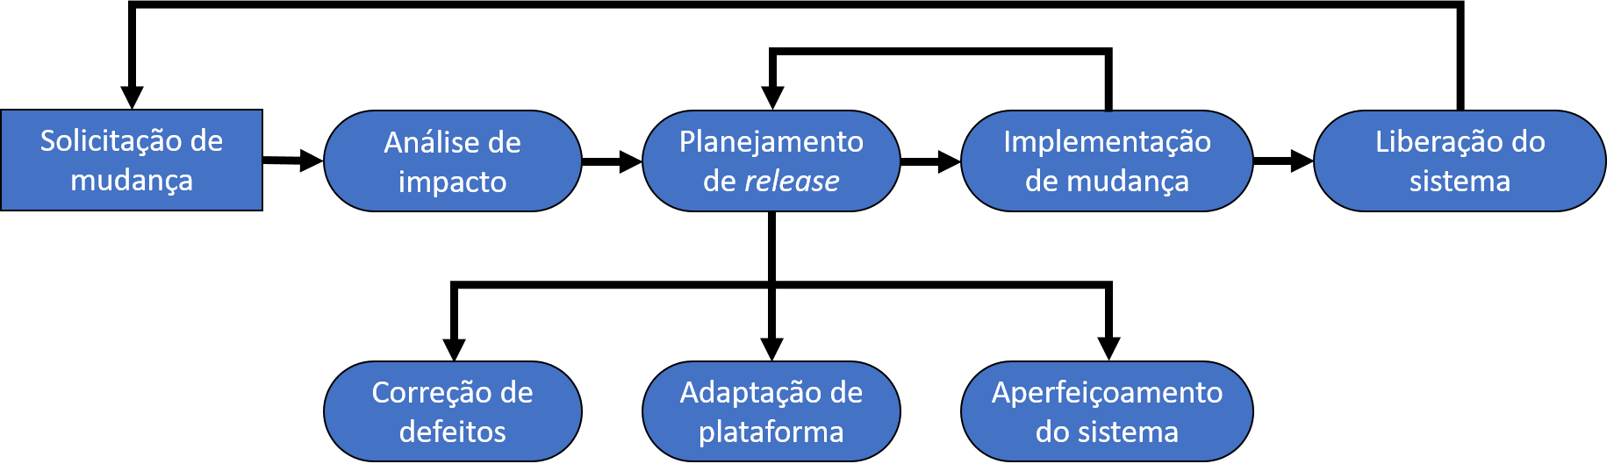
Atividades desenvolvidas
Evolução de software
Figura 1 - Modelo de processo de evolução de software
Fonte: adaptado de Arthur (1988, apud Sommerville, 2011, p.167).

Slide 8
Atividades desenvolvidas
Evolução de software
  Solicitação de mudanças
    Antes do site não havia uma forma digital de gerenciamento dos arquivos de trabalhos acadêmicos, o armazenamento por parte da coordenação era feito em discos óticos.
    Com o site, os arquivos são disponibilizados e armazenados de forma digital com certo grau de organização através do componente PhocaDownload.

Slide 9
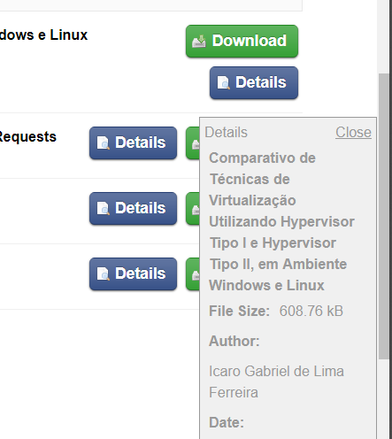
Atividades desenvolvidas
Figura 2 – Informações armazenadas atualmente
Fonte: Elaboração própria.

Slide 10
Atividades desenvolvidas
Evolução de software
  Solicitação de mudanças
    Reunião com o cliente – 2 horas
    Elaboração do documento de requisitos – 6 horas

Slide 11
Atividades desenvolvidas
Quatro 1 – Requisitos funcionais
ID | Funcionalidade | Necessidades | Classificação
RF1 | Visualização de conteúdo | Divulgar os arquivos e suas informações | Essencial
RF2 | Gerenciar trabalhos acadêmicos(TCC e Relatório de estagio) | Adicionar, editar e remover arquivos de trabalhos acadêmicos | Essencial
RF3 | Gerenciar documentos associados ao trabalhos | Adicionar, editar e remover documentos de trabalhos acadêmicos | Essencial
RF4 | Gerenciar declarações | Gerar declarações a partir dos dados armazenados | Recomendável
Fonte: Elaboração própria.

Slide 12
Atividades desenvolvidas
Evolução de software
  Planejamento de release
    Foco: aperfeiçoamento do sistema
    Construção do diagrama de caso de uso e suas especificações - 10 horas
    Construção do diagrama de entidade e relacionamento - 4 horas

Slide 13
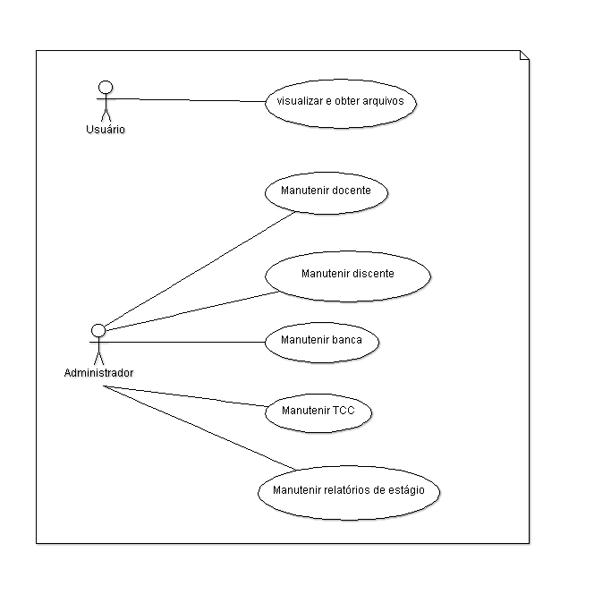
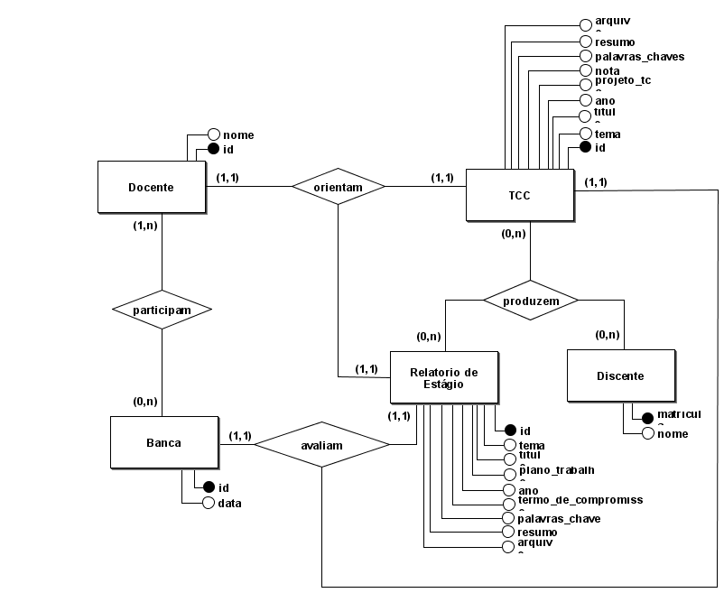
Atividades desenvolvidas
Figura 3 e 4 – Respectivamente, diagramas de caso de uso e de entidade relacionamento
Fonte: Elaboração própria.

Slide 14
Atividades desenvolvidas
Evolução de software
  Implementação de mudanças
    Implementação da estrutura básica do componente – 4 horas
    Implementação inicial do backEnd – 4 horas
Essas atividades compuseram 30 horas do estágio, 18 horas a menos do que o planejado

Slide 15
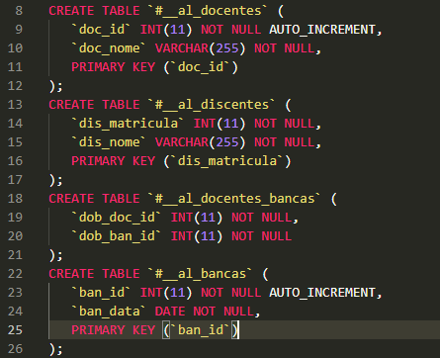
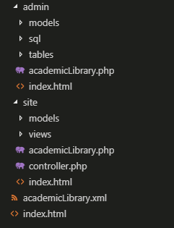
Atividades desenvolvidas
Figura 5 e 6 – Respectivamente, estrutura básica do componente e trecho de código SQL
Fonte: Elaboração própria.

Slide 16
Próximas atividades
    Faltam 76 horas de estágio
    Implementação de mudanças
      Construção do frontEnd
      Ligação do backEnd com o frontEnd

